Slide 1
Своя игра «КРЫМСКАЯ ВОЙНА»

Slide 2
ЦИФРЫ ВОЙНЫ
ГЕРОИ Крымской войны
География Крымской войны
ЛИТЕРАТУРНЫЕ произведения
Повод, причины, итоги
10
20
30
40
50
10
20
30
40
50
10
20
30
40
50
10
20
30
40
50
10
20
30
40
50

Slide 3
СКОЛЬКО ДНЕЙ ДЛИЛАСЬ ОБОРОНА СЕВАСТОПОЛЯ?

Slide 4
349 дней

Slide 5
Армия союзников под Севастополем насчитывала 170 тыс. человек. Им противостоял русский гарнизон в количестве ... тыс. человек:

Slide 6
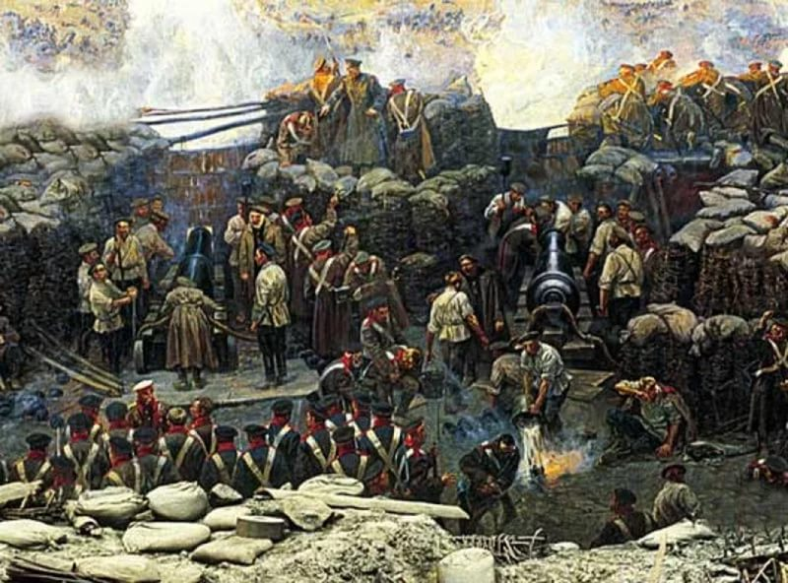
75 тыс. человек

Slide 7
В Крымской войне 1853-1856 гг. Россия противостояла коалиции государств, в которую входили …стран, сколько и какие?

Slide 8
Турция, Англия, Франция

Slide 9
Сколько бастионов было построено под Севастополем?

Slide 10
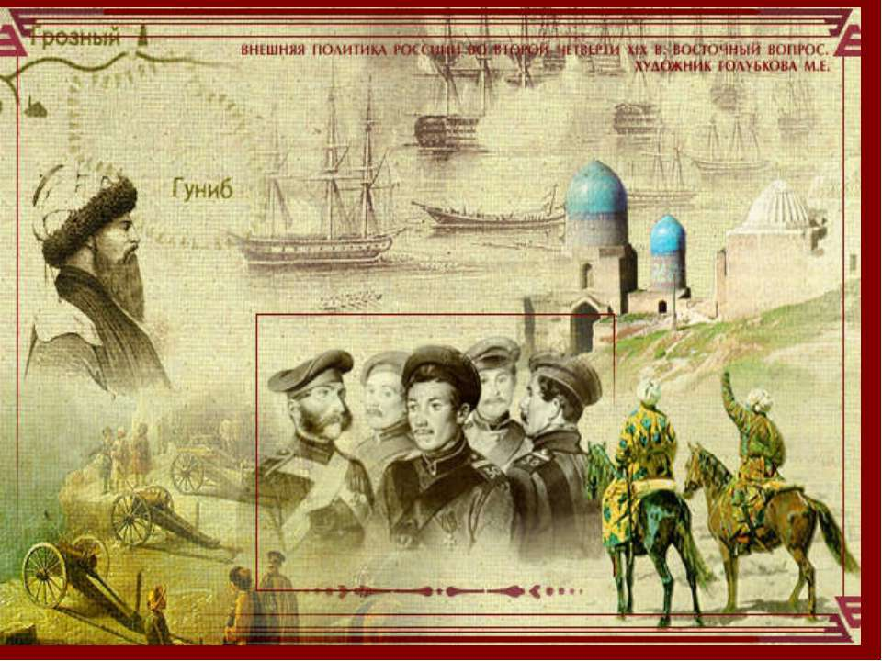
8

Slide 11
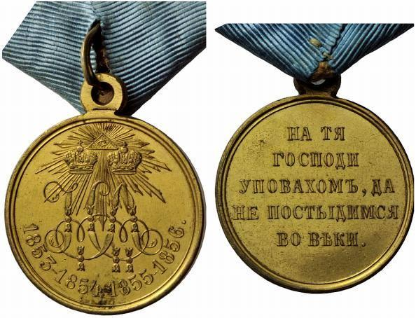
Сколько гласных

Slide 12
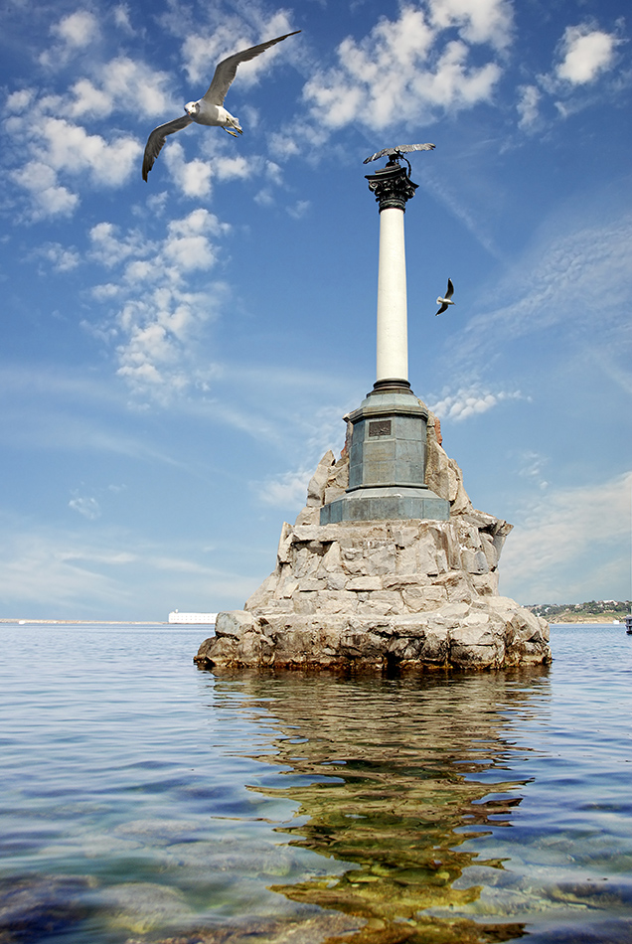
18

Slide 13
Гарнизон и население Севастополя были мобилизованы на строительство укреплений, схему которых разработали военные инженеры под руководством

Slide 14
Э. И. Тотлебена

Slide 15
Кто командовал русской эскадрой в период Синопского сражения?

Slide 16
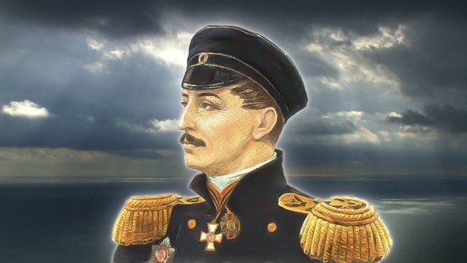
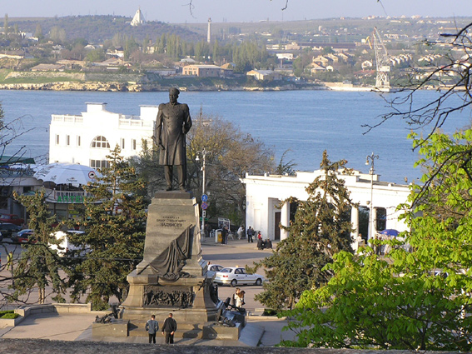
В 1959 году в Севастополе воздвигнут памятник адмиралу Нахимову работы скульптора Н.В.Томского (бронза, гранит).

Slide 17
Кому из сестёр милосердия Николай I пожаловал золотую медаль на Владимирской ленте с надписью «За усердие» и 500 рублей серебром

Slide 18
Император Николай I пожаловал золотую медаль на Владимирской ленте с надписью «За усердие» и 500 рублей серебром Дарье Севастопольской.

Slide 19
Организатор обороны Севастополя

Slide 20
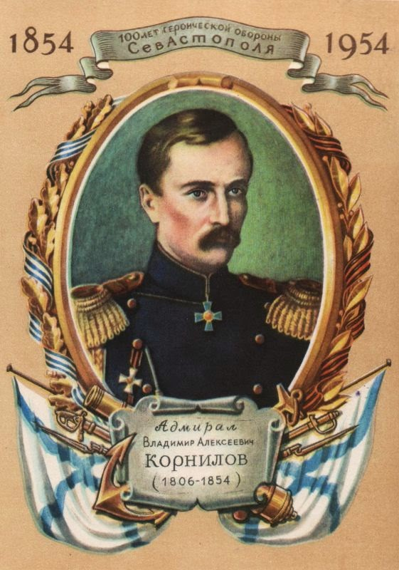
В.А.Корнилов

Slide 21
Родился в семье крепостного в Каменец - Подольской губернии. В 1849 году отдан в рекруты и стал матросом 30-го флотского экипажа. В дни обороны назначен на батарею №5. Участвовал в 18 вылазках. Награжден «Георгием» 4-й степени.

Slide 23
Река, на которой произошло одно из разгромных сражений для русской армии в Крымской войне

Slide 24
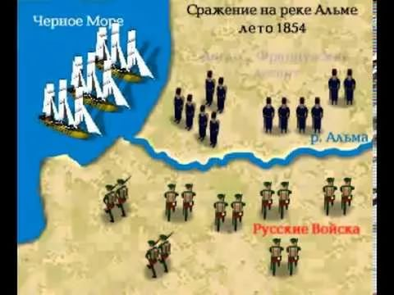
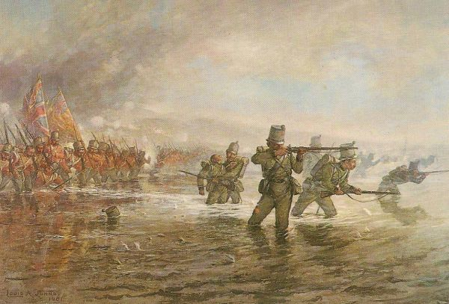
Альма

Slide 25
«Больной человек Европы».
К какой стране относились эти слова, сказанные Николаем I?

Slide 26
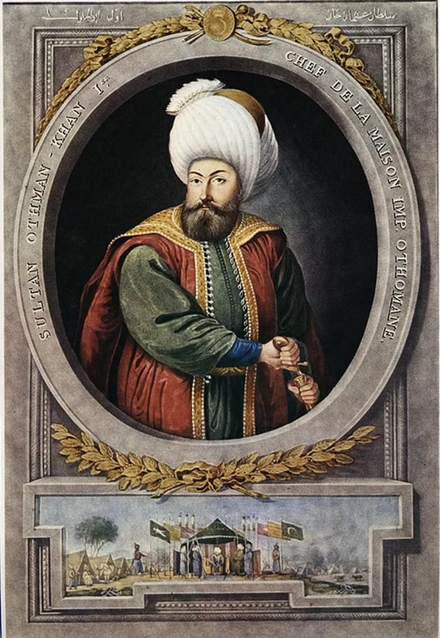
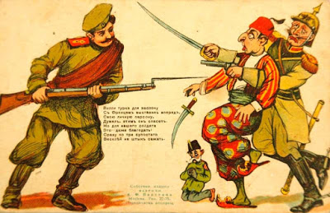
Турция

Slide 27
Город, который после долгой обороны все же пришлось сдать русским

Slide 28
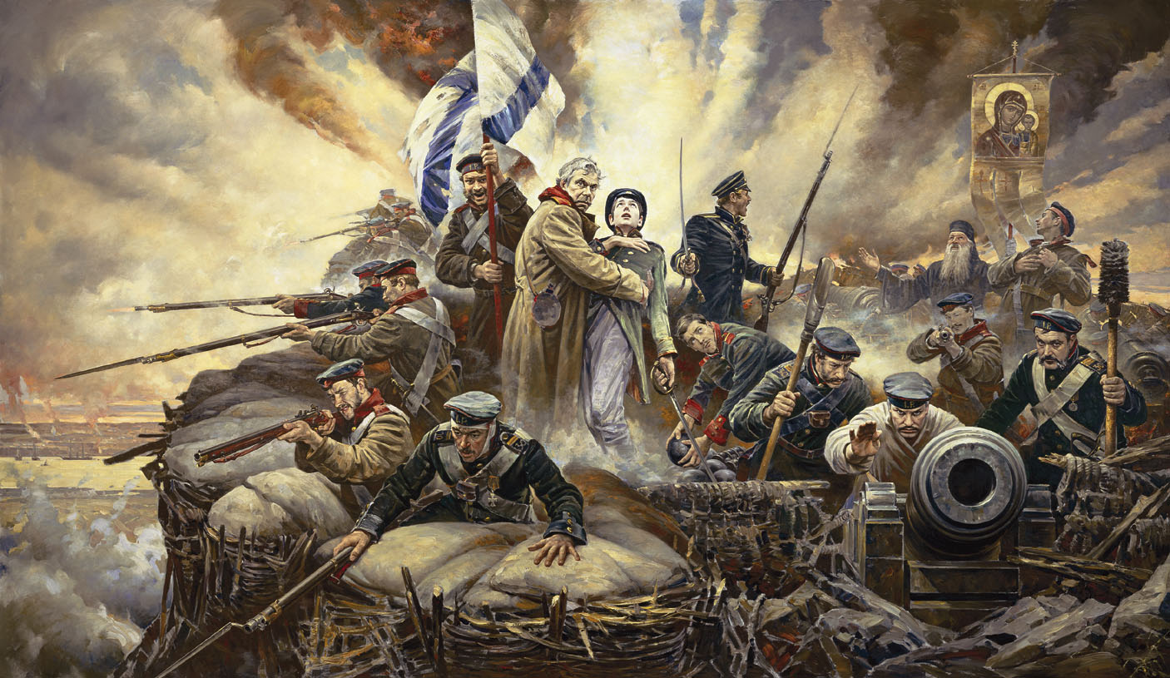
Севастополь

Slide 29
Крепость на Кавказе, взятие которой предрешило исход военных действий на Кавказе

Slide 30
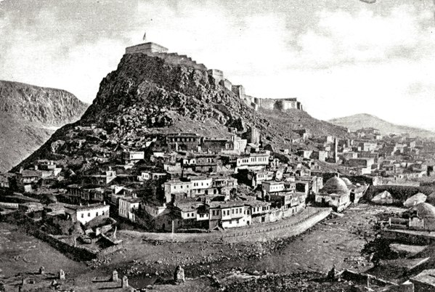
Карс

Slide 31
Где в окрестностях Севастополя находился «маленький Лондон»?

Slide 32
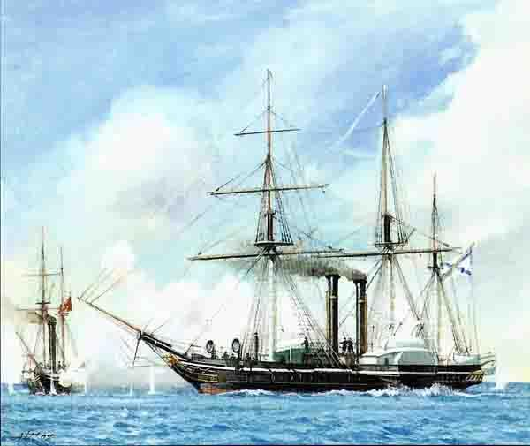
Балаклава

Slide 33
Укажите автора этих строк:
«Да уведает весь мир, все христиане,
Что великие Государевы заботы
И печаль его о вере православной:
Не потерпит Он неправые обиды
Церкви Греческой от турок нечестивых,
Не потерпит утесненья одноверных,
И пролитья крови христианской»

Slide 34
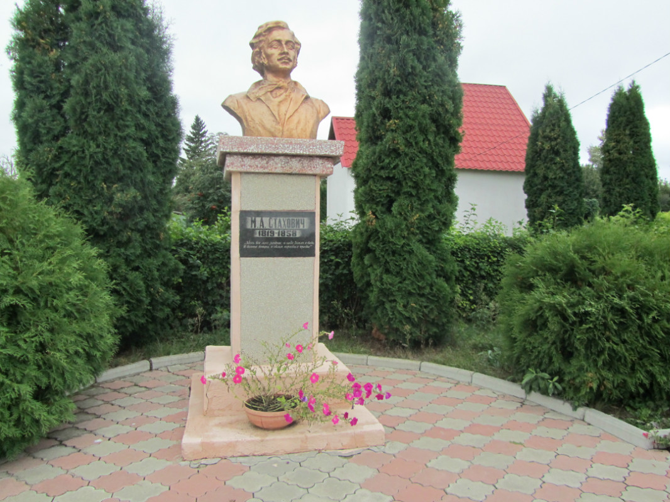
М. А. Стахович
«Повесть о войне турецкой»
1854

Slide 35
Как называлось стихотворение Ивана Никитина, созданное в 1851 году и ставшим популярным в годы Крымской войны?

Slide 37
В период Крымской войны русские поэты вновь стали обращаться к излюбленному
М. В. Ломоносовым литературному жанру. Назовите его.

Slide 38
ОДА

Slide 39
Какой поэт прославлял свою родину, сынов своей земли:
«Да здравствует наша родная держава,
Сынов-исполинов бессмертная мать!
Да будет тебе вековечная слава,
Облитая кровью, могучая рать!
(«На взятие Карса», 1855).

Slide 40
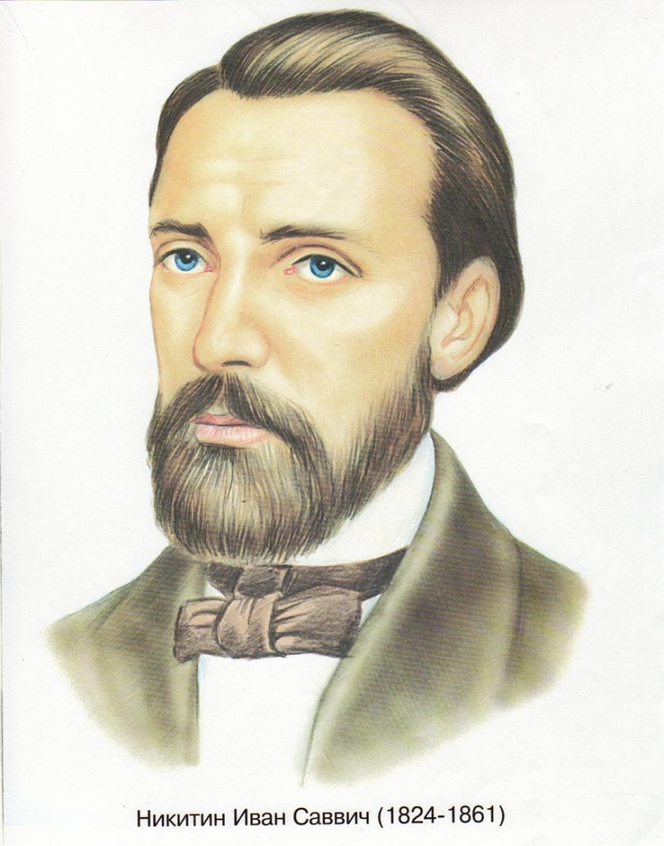
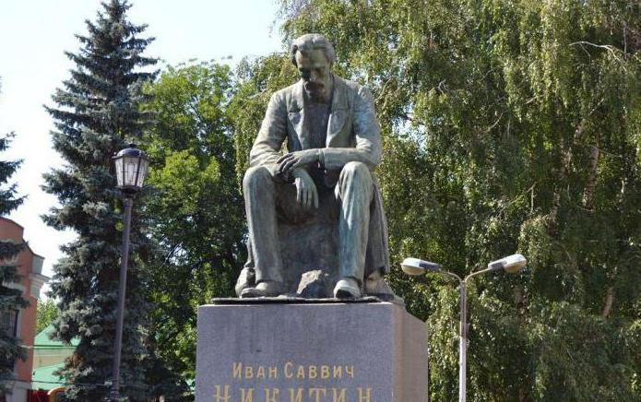
Иван Никитин

Slide 41
В его произведениях абсолютно точно были описаны события Крымской войны.
«Надолго оставит в России великие следы эта эпопея Севастополя, которой героем был народ русский», — так писатель оценивает события Крымской войны в своем рассказе. Затем, свет увидел новый его рассказ — «Севастополь в мае», написанный под влиянием майских событий того же года. Также, была написана сатирическая песня, посвященная Чернореченскому сражению:
«На Федюхины высоты
Нас пришло всего две роты
А пошли полки..»
Строки в армии стали распевать 4 августа 1855 года. Это было самое кровопролитное сражение, в котором участвовал писатель.
Тогда русские войска были практически в упор расстреляны из пушек на склонах Федюхиных гор.

Slide 42
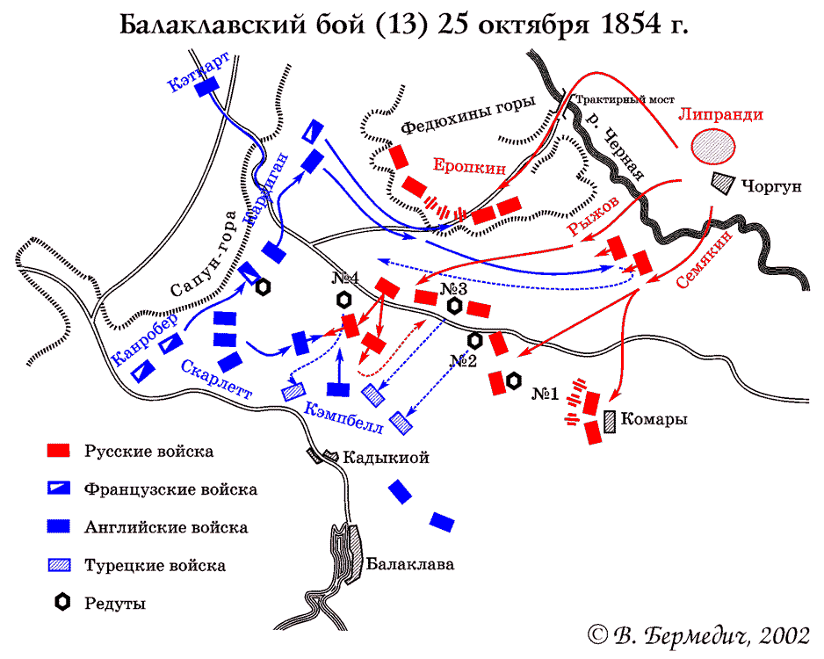
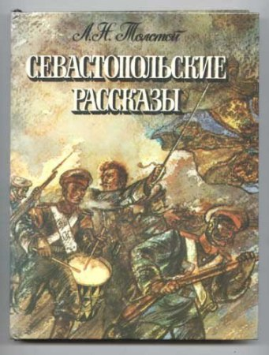
Лев Николаевич Толстой

Slide 43
Поводом к давно назревавшему европейскому конфликту, вылившемуся в Крымскую войну, стал

Slide 44
конфликт между православным и католическим духовенством в Палестине

Slide 45
Что было одной из причин поражения России в Крымской войне 1853-1856 гг.?

Slide 46
превосходство армий европейских держав в вооружении

Slide 47
Синопский бой для русской эскадры закончился

Slide 48
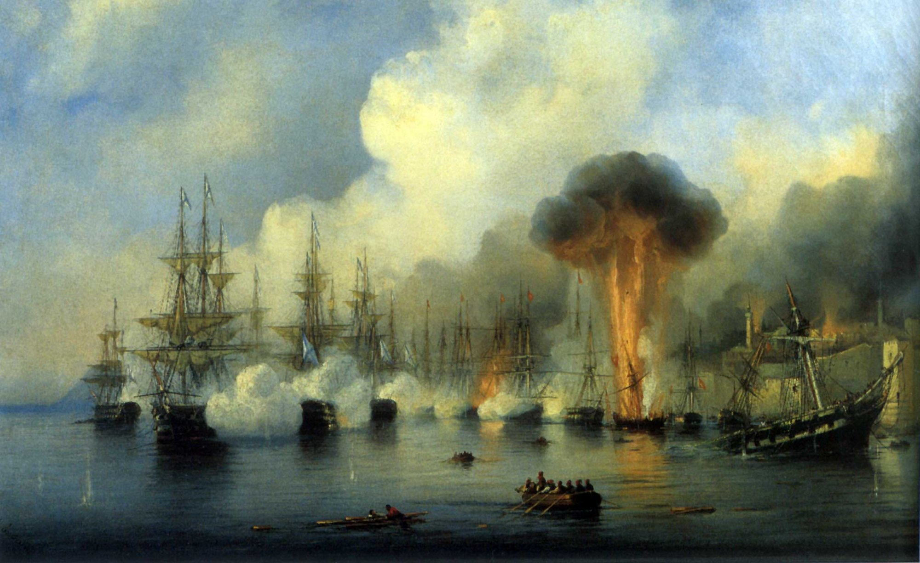
сохранением всех кораблей (хотя некоторые по­лучили сильные повреждения)
А.П. Боголюбов. Истребление турецкого флота в Синопском сражении

Slide 49
Парижский мир разочаровал многих не только в России, но и в Европе. Французский посол в Вене барон де Буркнэ сказал: «Никак нельзя сообразить… кто же тут победитель, а кто побежденный». На чем основано это утверждение?

Slide 50
Россия выстояла в страшном противостоянии со всей Европой (фактически – со всем миром) и не допустила своего расчленения.
Россия успешно и уверенно выдержала натиск на востоке, на западе и на севере.
Россия, как уже было отмечено, в незыблемости сохранит свои территориальные пределы.
Мало того, она заставит выступить с предложениями о мирных переговорах саму Европу. На юге на относительную неудачу обороны Севастополя (мы сдадим Южную сторону города, оставив за собой Северную) Россия ответит необыкновенными успехами, достигнутыми на кавказском театре боевых действий.
Русская армия выиграет все сражения с турками, дойдет до Карса и заставит эту ключевую и «неприступную» крепость капитулировать (уже второй раз в истории русско-турецких войн!), открывая себе прямую дорогу на Босфор. Это заставит похолодеть европейских вождей, понимавших, что они стоят перед реальной опасностью оказаться запертыми в черноморском «мешке». Крепость Карс падет 25 ноября 1855 года, а буквально несколькими днями позже тогдашний посол России в Вене А. М. Горчаков через конфиденциальные источники получит от французских представителей предложение для Александра II начать мирные переговоры... Позднее военные успехи на Кавказе станут беспроигрышными козырями в руках наших дипломатов. Россия возвратит Турции обширные территории в Малой Азии, разменяв их на Парижском конгрессе на захваченную союзниками ценой больших потерь Южную сторону Севастополя. В целом, Парижский мирный договор был настолько выгодным для России, что французский посол в Вене барон де Буркнэ отозвался на него высказыванием, превратившимся едва ли не в поговорку: «Никак нельзя сообразить, ознакомившись с этим документом, кто же тут победитель, а кто побежденный». «Чудотворная крепость» оборонялась 349 дней. Но самое удивительное, что город в лучшем случае можно было назвать морской крепостью. С суши, откуда его штурмовали, он не имел оборонительных укреплений. Общеизвестно, что в начале кампании враг рассчитывал на очень скорую и легкую победу. Нет никакого другого аналога столь долгой обороны города в новой истории. Обычно города (в том числе крепости) сопротивлялись самое большее от трех до пяти месяцев. «Севастопольская страда» продолжалась практически год. Именно поэтому город позднее будет назван современниками «новой Троей».

Slide 51
На исходе лета 1854 г. английские корабли сожгли старинный русский город

Slide 52
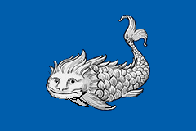
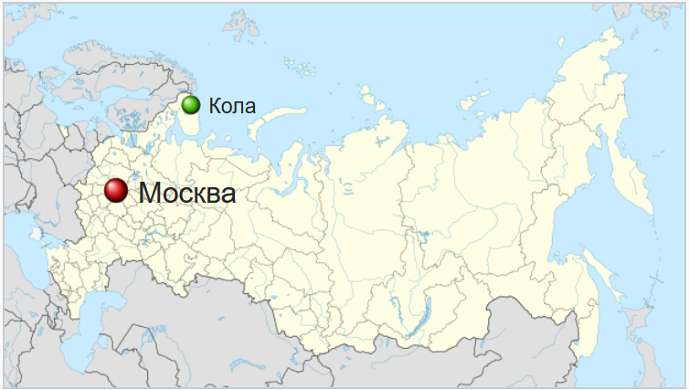
Колу

Slide 53
СПАСИБО ЗА УЧАСТИ!!!

Slide 54
Дополнительные вопросы

Slide 55
Как называлась дальнобойное нарезное ружье, которое применялось в ходе Крымской войны? В русской армии такое ружье приходилось одно на 23 человека.

Slide 56
ШТУЦЕР

Slide 57
Варварской бомбардировке подвергли английские корабли памятник архитектуры

Slide 58
Соловецкий
монастырь

